Slide 1
Análisis de Caso: “Principales Atributos de Calidad de una Arquitectura en la Nube”
Fundamentos de Arquitectura Cloud
Módulo 3 – Lección 5

Slide 2
Resumen ejecutivo
En esta presentación se abordarán los resultados obtenidos a partir del análisis del caso “Principales Atributos de Calidad en una Arquitectura en la Nube”.
Entre los objetivos que se busca, está la definición de estrategias para garantizar resiliencia y tolerancia a fallos.
Al mismo tiempo, se indicarán métodos para optimizar la escalabilidad y la elasticidad de la infraestructura.
Otro punto importante a abordar son los costos y su impacto en el ROI, por lo tanto se indicarán los resultados obtenidos asociados a estos mismos contenidos.

Slide 3
Evaluación de la situación actual
Escenario
Una empresa de servicios de salud ha comenzado su proceso de digitalización.
Necesita garantizar que su plataforma en la nube esté disponible (no indica cuanto tiempo), que sea segura y a la vez escalable.
Actualmente manejan una gran cantidad de datos sensibles de pacientes.
Su infraestructura debe ser resiliente, segura y capaz de escalar para soportar el crecimiento de la demanda.
El equipo de TI necesita garantizar la tolerancia a fallos, redundancia de datos, autoescalado y cifrado de información.
Gerencia no está convencida de los costos y desafíos asociados con estas implementaciones.

Slide 4
Evaluación de la situación actual
Desafíos
Hay muchas necesidades por cubrir, las que son en algunos casos de alto costo, e implican tener personal calificado.
Es importante seleccionar el modelo de nube correcto, y el proveedor que sea mejor en relación costo-beneficio.
Dado que es fundamental el resguardo de los datos, uno de los principales desafíos es convencer a la gerencia general la importancia de implementar esto.
Es posible que alguno de los atributos indicados se pueda negociar en virtud de dar mayor relevancia a otro.

Slide 5
Evaluación de la situación actual
Oportunidades
Actualmente hay diferentes opciones de nube en el mercado.
No se puede descartar el uso del modelo híbrido, ya que por temas de seguridad, sus datos no deberían estar almacenados en la nube.
Se puede buscar una opción híbrida entre IaaS, PaaS, SaaS y FaaS, buscando optimizar los costos y el nivel de servicio.
Ya que es un problema enfocado en un mercado específico, es posible encontrar casos similares de éxito de implementación en la nube.

Slide 6
Propuesta de solución
Supuestos
Dado que es una empresa de servicios de salud, podemos suponer que es un laboratorio clínico que almacena resultado de exámenes de pacientes.
Como es información sensible, los datos no pueden estar compartidos con otras instituciones.
A la vez, debe existir un portal que permita a los pacientes acceder a los resultados de los exámenes usando un código de atención, el RUN y el nombre del paciente.
Se propone el desarrollo de un sistema en el que esté el frontend separado del backend.

Slide 7
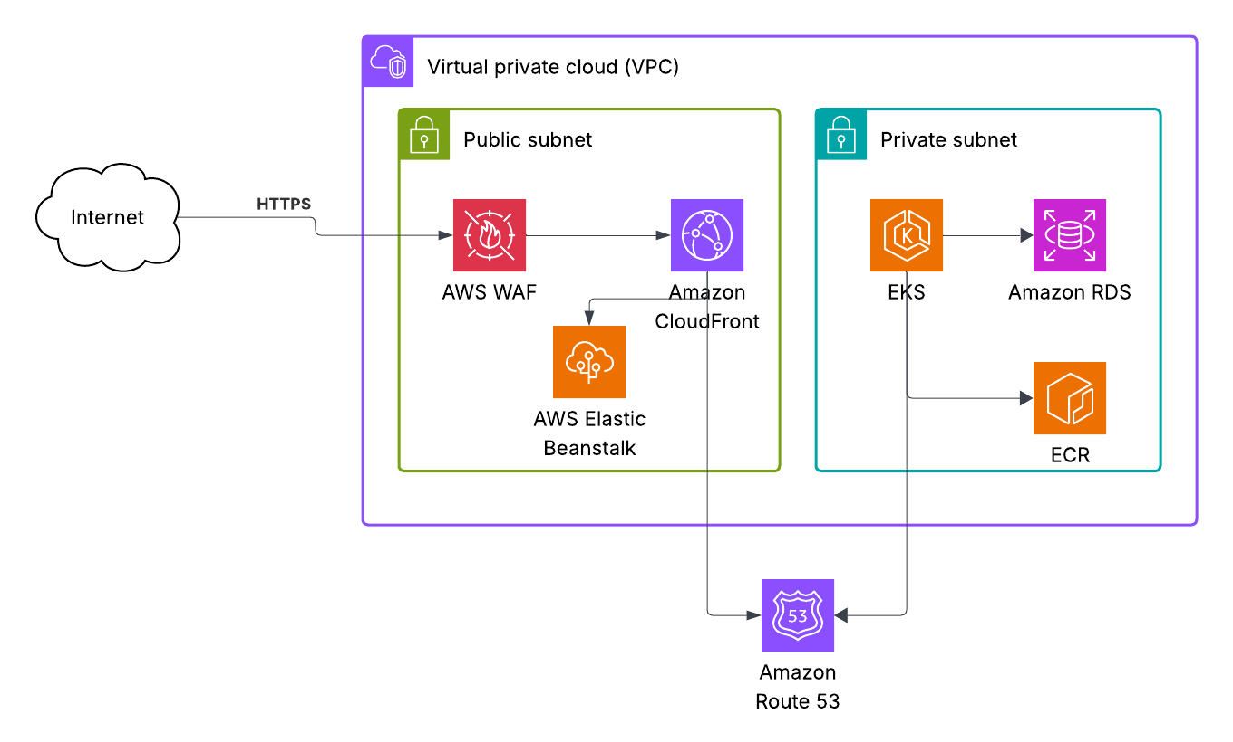
Propuesta de solución

Slide 8
Propuesta de solución
Zona pública:
AWS WAF: ubicado frente a CloudFront, permitiendo filtrar tráfico malicioso antes de llegar a tu capa de distribución o aplicación.
Amazon CloudFront: sirve como CDN (Content Delivery Network) que entrega contenido estático y dinámico con baja latencia.
AWS Elastic Beanstalk: ideal para desplegar el frontend (React, Angular, etc.), y se beneficia de estar detrás de CloudFront.

Slide 9
Propuesta de solución
Zona privada:
EKS (Elastic Kubernetes Service): se usa para correr microservicios backend, correctamente alojado en subred privada.
Amazon RDS: la base de datos también está en subred privada, por motivos de seguridad.
Amazon ECR: se utiliza para almacenar imágenes de contenedores consumidas por EKS. No necesita estar en la zona pública.
DNS y enrutamiento
Amazon Route 53: maneja la resolución de nombres y enruta el tráfico entrante a CloudFront (y por extensión a Beanstalk o EKS según corresponda).

Slide 10
Análisis de costos
AWS WAF: 30 USD
Amazon CloudFront: 15 USD
Elastic Beanstalk: 110 USD
ALB de Elastic Beanstalk: 25 USD
EKS: 210 USD
Amazon RDS: 90 USD
Amazon ECR: 1 USD
Route 53: 1 USD
Total aproximado mensual: 482 USD

Slide 11
Plan de implementación
Resiliencia
Usar chequeos de salud con Route 53
Cuidado de amenazas con AWS WAF
Acceso a contenido estático con Cloudfront
Activar auto scalling en Beanstalk
Opción de activar múltiples zonas en los EKS
Respaldo de la base de datos RDS

Slide 12
Plan de implementación
Seguridad
Control de accesos por medio de WAF
Encriptación de datos en la base RDS
Uso de MFA para acceso a cuenta de AWS
Creación de red privada para aquellos elementos que no deban ser públicos
Uso de VPC

